Slide 1
Многооконный интерфейс

Slide 2
Многооконное приложение
Разрабатывают приложение с несколькими окнами в случаях:
окно переполнено элементами управления;
распределить функционал между окнами.
Любое приложение должно содержать как минимум одно окно – главное – MainWindow – создается автоматически. Обычно оно содержит главное меню проекта. Остальные окна разделяют функционал проекта по ролям пользователей (клиент, администратор, директор, бухгалтер, менеджер и т.д.).
Каждое окно имеет:
уникальное оформление (стиль, тема и т.д.);
фиксированную часть (заголовок, подвал и др.);
меняющую часть, которая зависит от текущей ситуации.

Slide 3
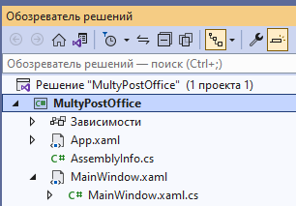
Многооконное приложение
Для каждого окна создаются автоматически два файла
.xaml
Интерфейсная часть окна
.xaml.cs
Программный код окна

Slide 4
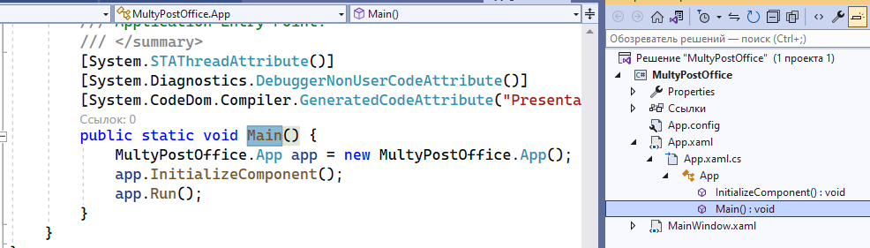
Создание проекта
Создание приложения WPF начинается не с класса Window, а с класса Application, который храниться в файлах App.xaml и App.xaml.cs.
Содержимое файла App.xaml по умолчанию
<Application x:Class="MultyPostOffice.App"
xmlns="http://schemas.microsoft.com/winfx/2006/xaml/presentation"
xmlns:x="http://schemas.microsoft.com/winfx/2006/xaml"
xmlns:local="clr-namespace:MultyPostOffice"
StartupUri="MainWindow.xaml">
<Application.Resources>
</Application.Resources>
</Application>

Slide 5
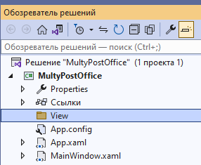
Структура проекта
По умолчанию создается приложение с одним окном – файлы MainWindow
В приложении с несколькими окнами создают в проекте папку, в которую помещают все файлы для каждого окна (View, Windows или другое имя папки). Обычно окно MainWindow в эту папку не помещают.

Slide 6
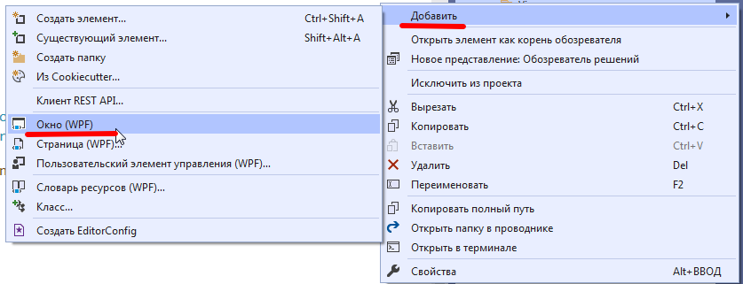
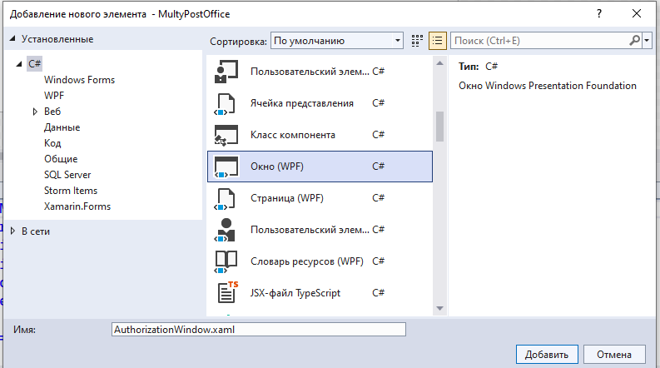
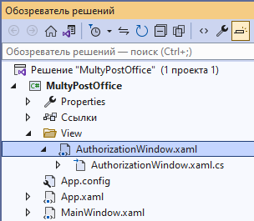
Добавление окна к проекту
Вызвать локальное меню к папке: «Добавить: Окно (WPF)»
Дать имя файлу xaml, соответствующее назначению окна
Созданы необходимые файлы окна

Slide 7
Окно как класс
Программное представление окна – это класс-потомок от стандартного класса-родителя Window из пространства имен System.Windows
Содержимое файла AdminWindow.xaml.cs
using System.Windows;
namespace MultyPostOffice.View
{
public partial class AuthorizationWindow:Window
{
public AuthorizationWindow()
{
InitializeComponent();
}
}
}
Конструктор окна без параметров
Модификатор partial: объявление класса разбито на несколько файлов с одинаковым именем и словом partial.

Slide 8
Создание объекта окна
Класс – это новый тип, он не создает объект. Для создания объекта необходимо выделить память - применить операцию new для класса. Для объекта надо вызвать конструктор этого класса.
Объект главного окна (MainWindow) создается автоматически в файле App.xaml при вызове метода App.InitializeComponent() в блоке Main.
Объект дополнительного окна создается Конструктором в операции new в обработчике события главного окна, например, щелчком по кнопке
//Шаблон создания объекта для окна
private void button1_Click (object sender, RoutedEventArgs e)
{
Папка.Класс_окна объект_окна = new Конструктор_класса_окна();
}
private void butOrder_Click(object sender, RoutedEventArgs e)
{
View.AuthorizationWindow authorizationWindow = new View.AuthorizationWindow();
}
Конструктор окна без параметров
Класс нового окна
Объект нового окна

Slide 9
Отображение дополнительного окна
Окно может отображаться в одном из двух режимов: модальном и немодальном
Модальное окно отображается поверх других окон и блокирует переход к другому окну до своего закрытия. Используется для контроля выполнения обязательных действий пользователем.
Немодальное окно не блокирует переходы между окнами. Работа с окнами ведется параллельно для обмена информацией.
Метод | Описание
ShowDialog | Отобразить окно модально; блокирует главное окно, т.е. управление вернется в него, только при закрытии дополнительного окна
Show | Отобразить окно не модально; просто отображает второе окно, т.е. будут доступны оба окна
Hide | Скрывает окно (делает невидимым) без удаления из памяти
Close | Закрытие текущего окна, но не приложения. Полностью уничтожает окно, освобождая память, противоположно действию new. К окну обратиться нельзя. Если применить к главному окну, то закроется приложение.
App.Current.Shutdown | Приложение немедленно прекращает работу и выгружает все ресурсы

Slide 10
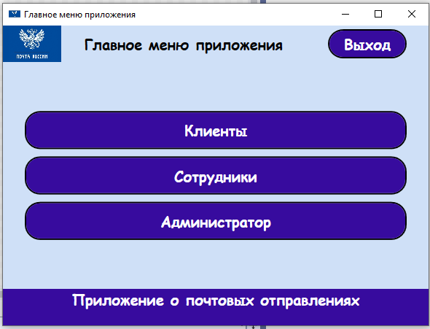
Код главного окна
public partial class MainWindow : Window
{ //Конструктор главного окна
public MainWindow()
{ InitializeComponent(); }
private void btnExit_Click(object sender, RoutedEventArgs e)
{ App.Current.Shutdown(); }
private void btnAdmin_Click(object sender, RoutedEventArgs e)
{ //Создать объект дополнительного окна
View.AuthorizationWindow authorizationWindow = new View.AuthorizationWindow();
this.Hide(); //Скрыть главное окно
authorizationWindow.ShowDialog(); //Показать в диалоге дополнительное
this.Show(); //После закрытия дополнительного – открыть главное
}
private void btnWorkers_Click(object sender, RoutedEventArgs e)
{
btnAdmin_Click(sender, e); //Вызов обработчика события
}
}

Slide 11
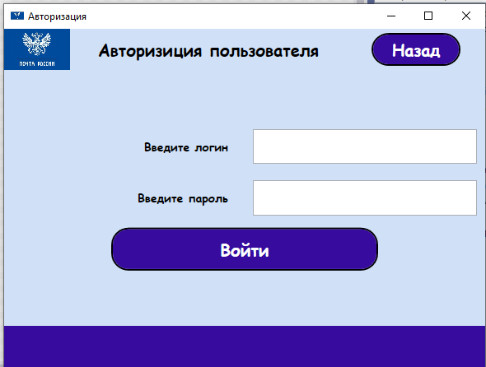
Код дополнительного окна
public partial class AuthorizationWindow : Window
{
//Конструктор дополнительного окна
public AuthorizationWindow()
{
InitializeComponent();
}
//Кнопка «Назад»
private void btnBack_Click(object sender, RoutedEventArgs e)
{
this.Close(); //Закрывает и освобождает ресурсы только этого окна
}
}

Slide 12
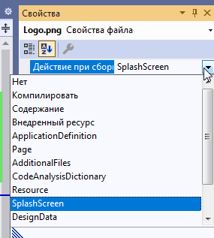
Заставка к приложению
Для длительно загружаемых приложений нередко используют заставку или сплеш-скрин. В WPF простые заставки можно сделать на основе изображений. Для этого добавьте в проект какое-нибудь изображение и после добавления установите для него в окне Properties (Свойства) для свойства BuildAction значение SplashScreen. И после запуска до появления главного окна приложения на экране будет висеть изображение заставки.

Slide 13

Практическая работа на ПК
«Многооконный интерфейс»
Задача: Разработать систему окон для работы с меню
Требования к структуре проекта:
Создать заставку к приложению – картинка логотипа.
Главным окном проекта содержит главное меню с пунктами: Клиент банка, Сотрудник банка, Системный администратор. Кнопку «Выход» из приложения.
Разработать дополнительные окна:
«Авторизация» – отобразить при выборе второго и третьего пунктов меню. Содержит поля ввода логина и пароля, кнопку «Войти» и «Выход».
«Функционал сотрудника банка» – отобразиться по кнопке «Войти» при успешном вводе логина и пароля. Есть кнопка «Назад».
«Функционал системного администратора» – отобразиться по кнопке «Войти» при успешном вводе логина и пароля. Есть кнопка «Назад».
«Информация для пользователя» – отобразиться при выборе первого пункта меню главного окна. Есть кнопка «Назад».
Все дополнительные окна должны находиться в папке проекта (View).
Каждое окно должно иметь единый стиль оформления: иконку, логотип, заголовок, кнопку возврата в главную форму (меню проекта).
Обеспечить подтверждение закрытия каждого окна (событие Closing окна)

Slide 14
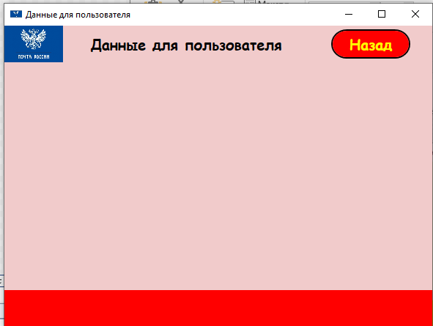
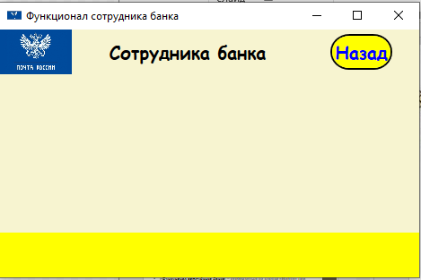
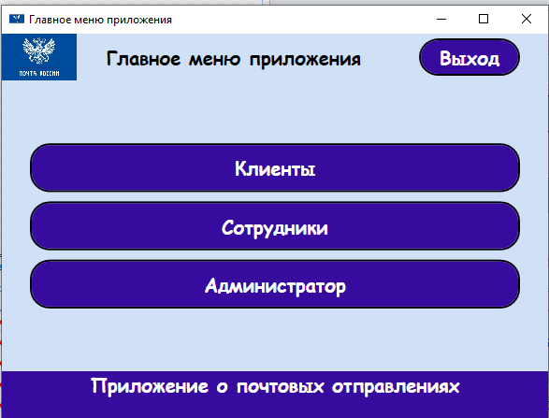
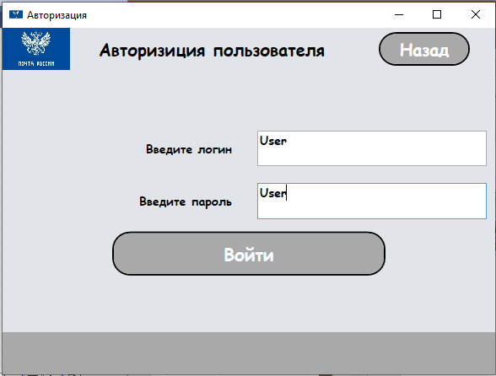
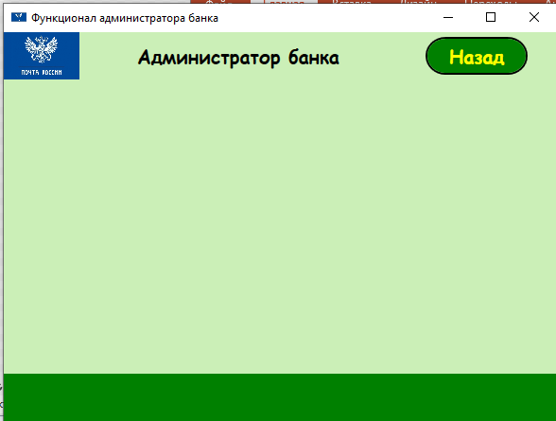
Практическая работа на ПК
«Многооконный интерфейс»

